Slide 1
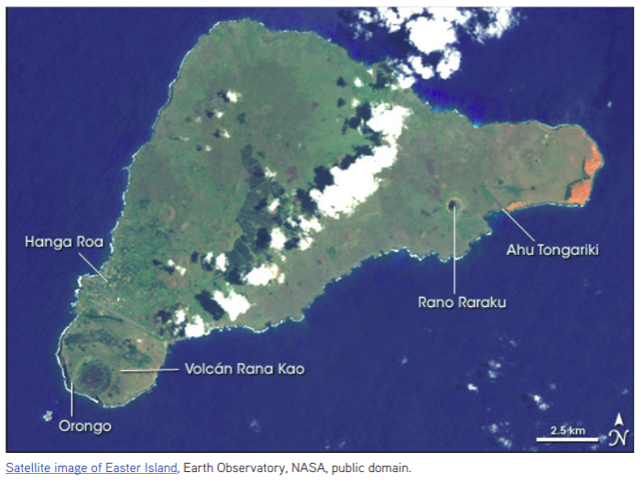
Jak mohli na Velikonočním ostrově zabránit katastrofě?
Prezentace je upravitelná. Za úpravy oproti originálu nenese Člověk v tísni, o. p. s. odpovědnost.

Slide 2
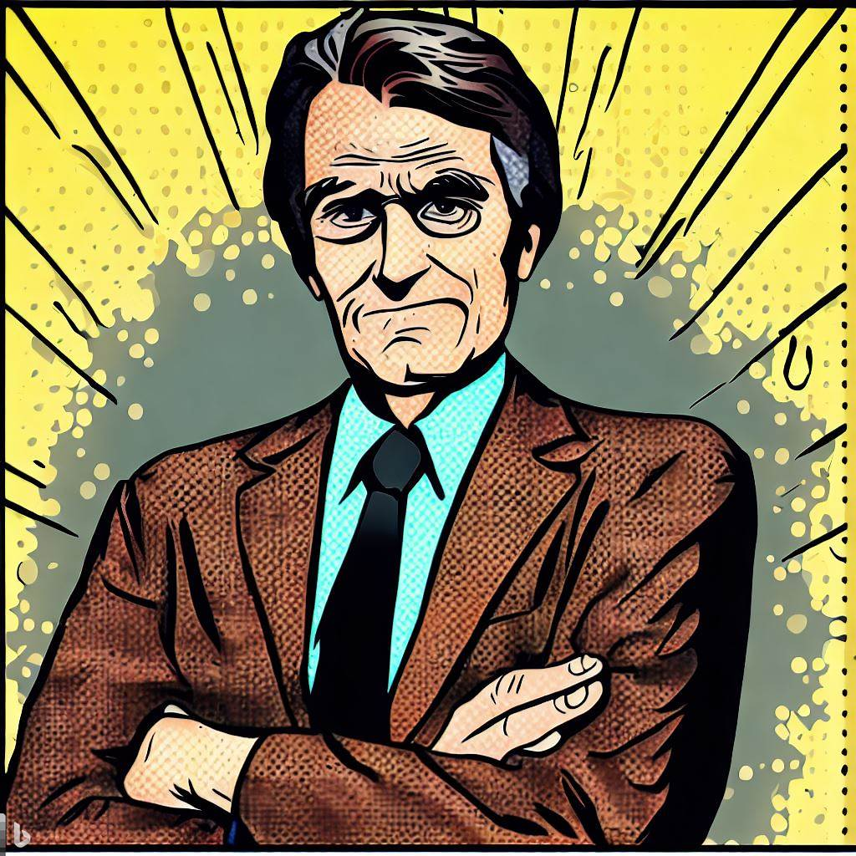
Někteří lidé říkají:
„Kolaps na Velikonočním ostrově je velice podobný jako současná klimatická krize! Lidé se nikdy nepoučí!”
Zatím nemáte informace. Zkuste si tipnout a hlasovat, jestli souhlasíte, anebo nesouhlasíte.
Notes:
vytvořeno podle umělé inteligence Bing, zadání “samolibý mudrlant”.

Slide 3
Co se vlastně stalo na Velikonočním ostrově?
Katastrofa.
Co k ní vede?
Je to událost, která se skládá z mnoha menších událostí.
K jaké katastrofě na Velikonočním ostrově došlo?
Podívejte se na fotografie a zkuste navrhnout, co se asi na Velikonočním ostrově stalo.

Slide 4
Mapa a tvar Velikonočního ostrova. Uprostřed je velká sopka Rano Raraku. Ostrov je celkem malý (163 km²). Asi 21 fotbalových hřišť.
Může to souviset s katastrofou? Jak?
Notes:
https://www.oerproject.com/OER-Materials/OER-Media/PDFs/SBH/Unit-1/1-0-Welcome-to-Big-History/Easter-Island

Slide 5
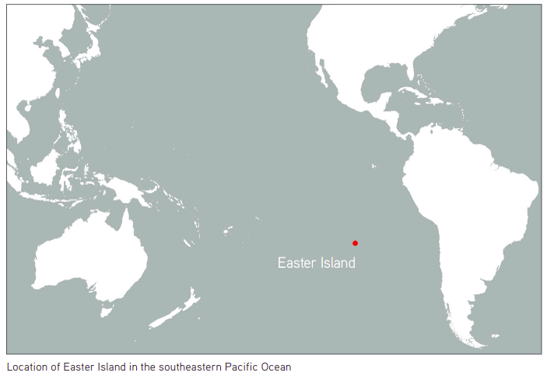
Umístění Velikonočního ostrova na mapě světa.
Můžeme z mapy světa vyčíst, proč by se tam mohla stát katastrofa?
Notes:
https://www.oerproject.com/OER-Materials/OER-Media/PDFs/SBH/Unit-1/1-0-Welcome-to-Big-History/Easter-Island

Slide 6
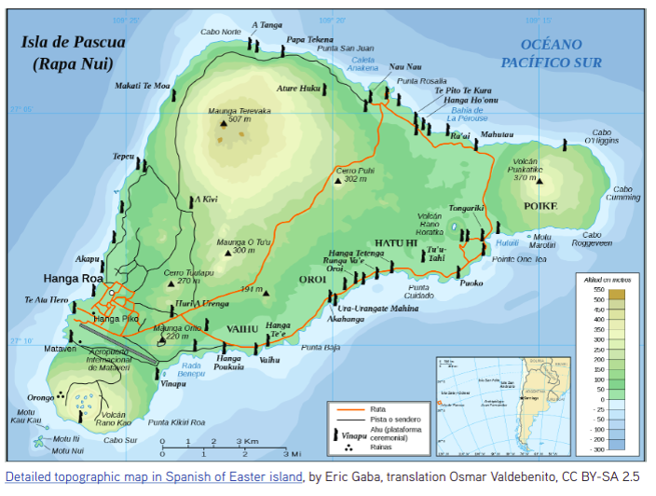
Podrobnější mapa s vyvýšenými plošinami AHU. Jsou tam nějaké sochy, nějaké plošiny…jak to souvisí?
Notes:
https://www.oerproject.com/OER-Materials/OER-Media/PDFs/SBH/Unit-1/1-0-Welcome-to-Big-History/Easter-Island. Zdroj. https://commons.wikimedia.org/w/index.php?curid=2350297

Slide 7
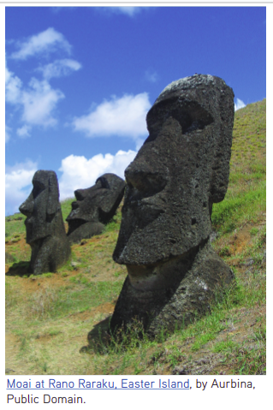
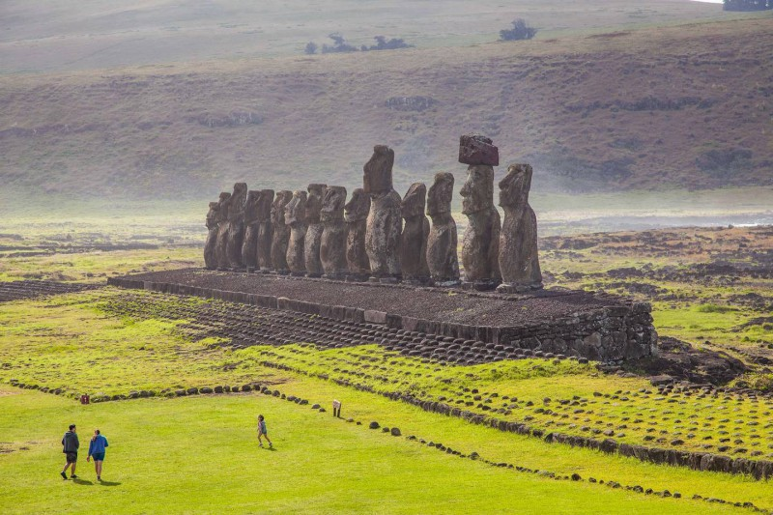
Sochy MOAI na ostrově byly vztyčeny až ve 20. století. Předtím ležely poházené a svržené.
Proč byly nalezeny poházené a zničené?
Jsou to monumentální sochy, lidé si dokonce mysleli, že je postavili mimozemšťané. Nemohli uvěřit, že by tehdejší lidé byli schopni takových výtvorů. Jak by to mohlo souviset s katastrofou?
Notes:
https://www.oerproject.com/OER-Materials/OER-Media/PDFs/SBH/Unit-1/1-0-Welcome-to-Big-History/Easter-Island. Zdroj. https://commons.wikimedia.org/w/index.php?curid=2350297

Slide 8
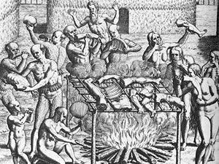
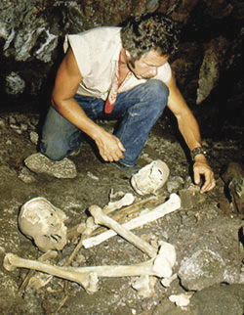
Na základě vědeckých analýz došli vědci k tomu, že asi sto let po osídlení ostrova (pravděpodobně kolem roku 1200) docházelo k vzestupu a nárůstu kanibalismu (pojídání lidí). Společnost se z nějakého důvodu zhroutila.
Došlo ke kolapsu. Proč?

Slide 9
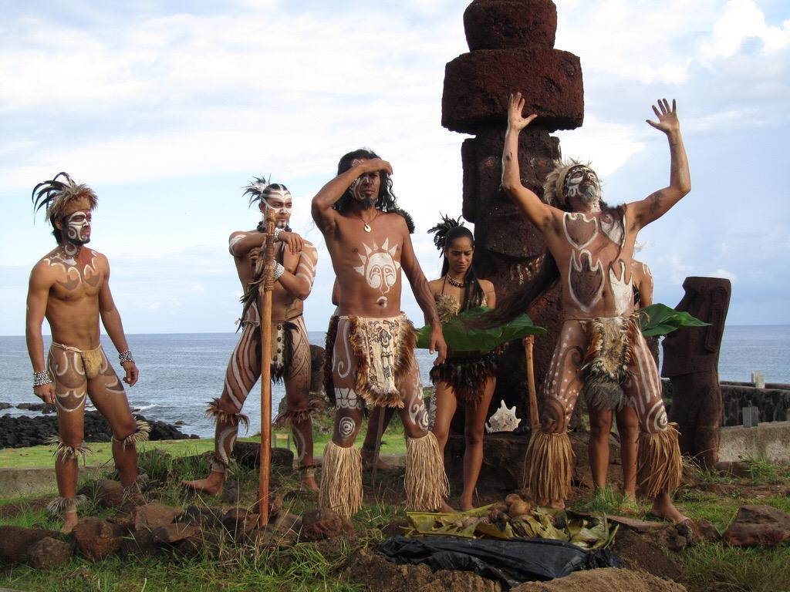
Nyní vytvořte „pátrací tým”. Máte za úkol vypátrat, co se vlastně na Velikonočním ostrově stalo. Máte k dispozici některé vědecké zdroje. Můžete využít i možná svědectví tehdejších lidí. Žádná skutečná se sice nezachovala, ale můžeme si představit, co by asi říkali…

Slide 10
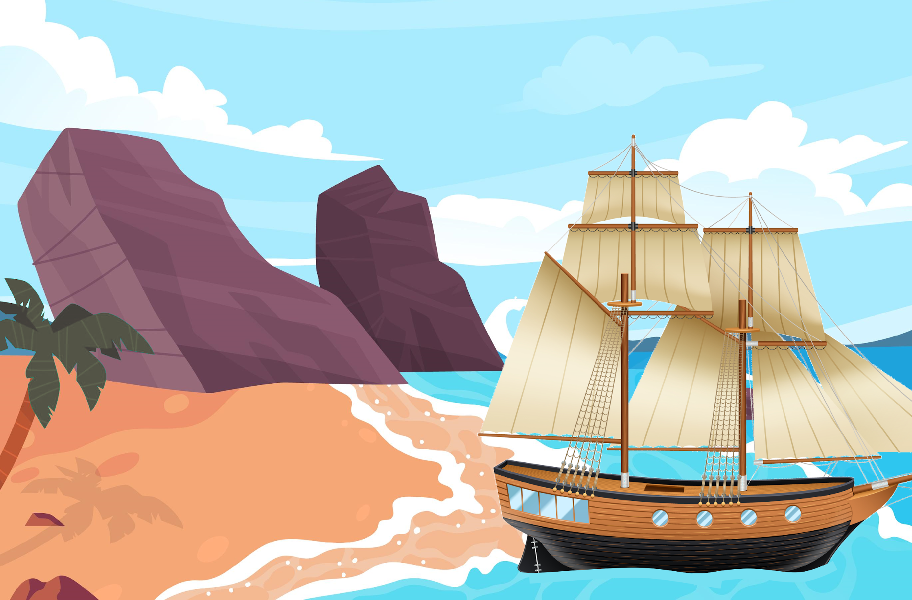
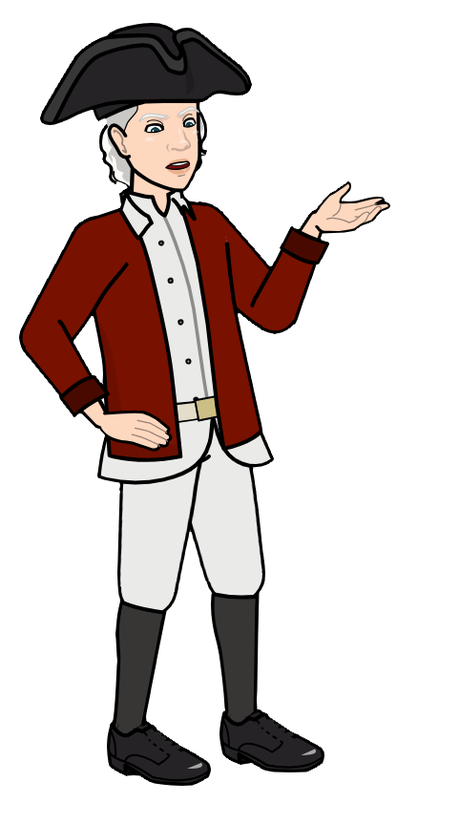
Bylo vidět, že kdysi byla na ostrově hojná zeleň a lesy, ale teď je většina zničena a pouze málo stromů ještě roste. (...) Místní obyvatelé žijí v bídě a neštěstí, protože nemají dostatek zdrojů pro obživu.
Citát z deníku Jacoba Roggeveena, nizozemského mořeplavce, který objevil Velikonoční ostrov v roce 1722, podle ChatGPT
Notes:
Autor Václav Hromada, vytvořeno pro Dějepis+

Slide 11
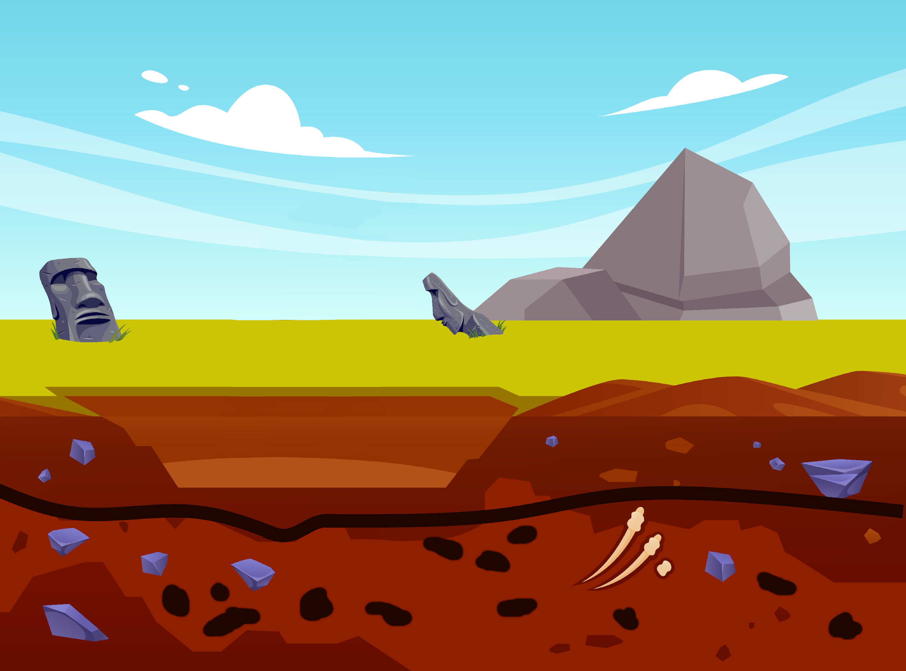
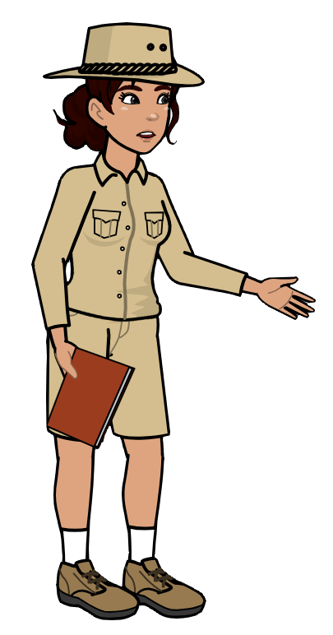
Hluboko pod nedávným povrchem lze nalézt vrstvu dřevěného uhlí a popela o tloušťce několika milimetrů, pravděpodobně zde probíhalo žďáření.
Někteří vědci tvrdí, že stromy byly pokáceny metodou známou jako „pořezat a spálit“ (česky „žďáření”), aby se vytvořilo více zemědělské půdy.
Jeden výzkumný tým odhalil pod povrchem vrstvu dřevěného uhlí a popela.
Rozsáhlá naleziště vrstev dřevěného uhlí mohou mít pouze jedno vysvětlení: velké a nejspíš záměrné požáry v lesích Velikonočního ostrova.
Závěry vědecké studie, která zkoumala, co se stalo na Velikonočním ostrově.
Notes:
Autor Václav Hromada, vytvořeno pro Dějepis+

Slide 12
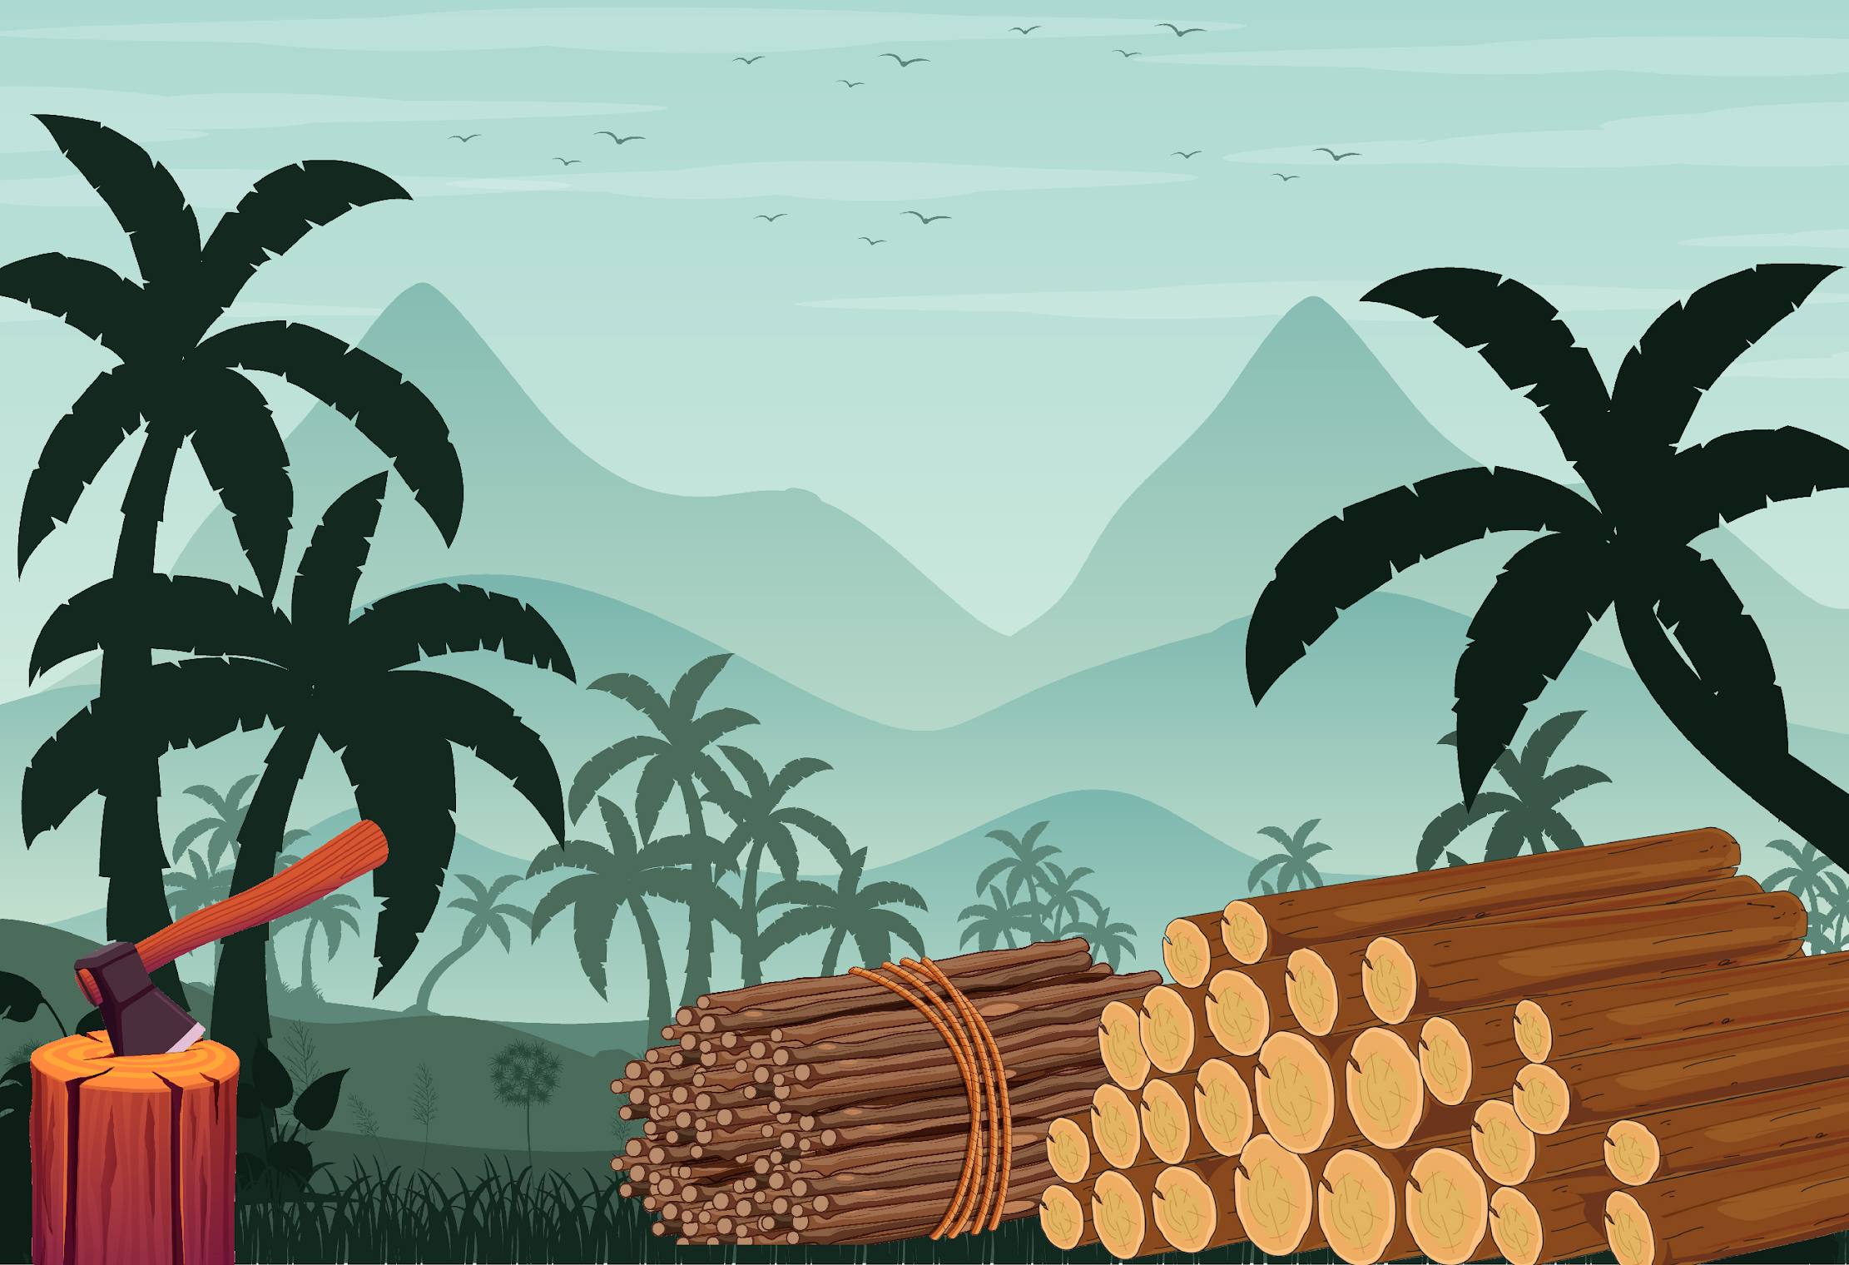
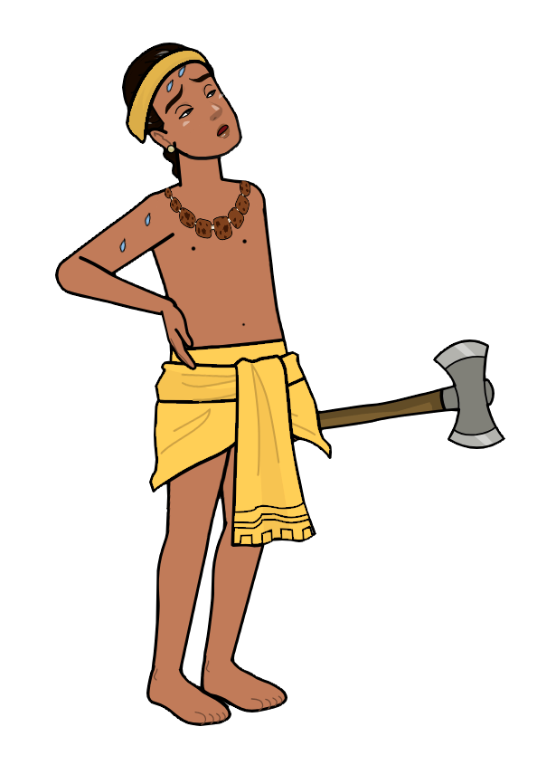
Dnes jsme od rána tvrdě pracovali. Náš vůdce klanu chce postavit další obrovskou sochu Moai, protože sousední náčelník nedávno postavil větší sochu, než je ta naše stávající. Potřebuje dokázat, že jsme lepší než oni. Musíme pořezat spoustu palem, abychom sochy přenesli z lomu na vyvýšenou kamennou plošinu na našem území.
Možné svědectví obyvatele Velikonočního ostrova z období kolem roku 1550.
Volně podle knihy Diamond, J.: Kolaps: Proč společnosti přežívají či zanikají?, 2008.
Notes:
Autor Václav Hromada, vytvořeno pro Dějepis+

Slide 13
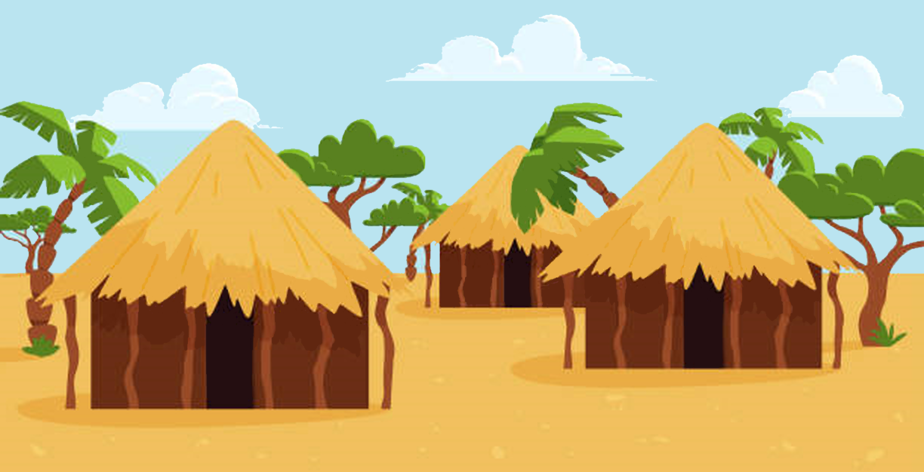
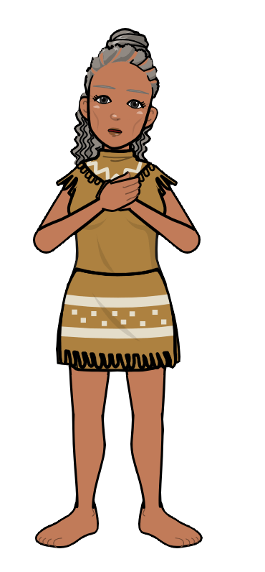
Poslední dobou je problém nakrmit děti. Dětí přibývá a zdá se, že naše pole tara a batátů produkují pořád míň potravin. Dědeček říkal, že jedli hodně plodů palem, ale stromů je z nějakého důvodu stále méně. Asi se na nás zlobí bohové?
Možné svědectví obyvatele Velikonočního ostrova z období kolem roku 1550.
Volně podle knihy Diamond, J.: Kolaps: Proč společnosti přežívají či zanikají?, 2008.
Notes:
Autor Václav Hromada, vytvořeno pro Dějepis+

Slide 14
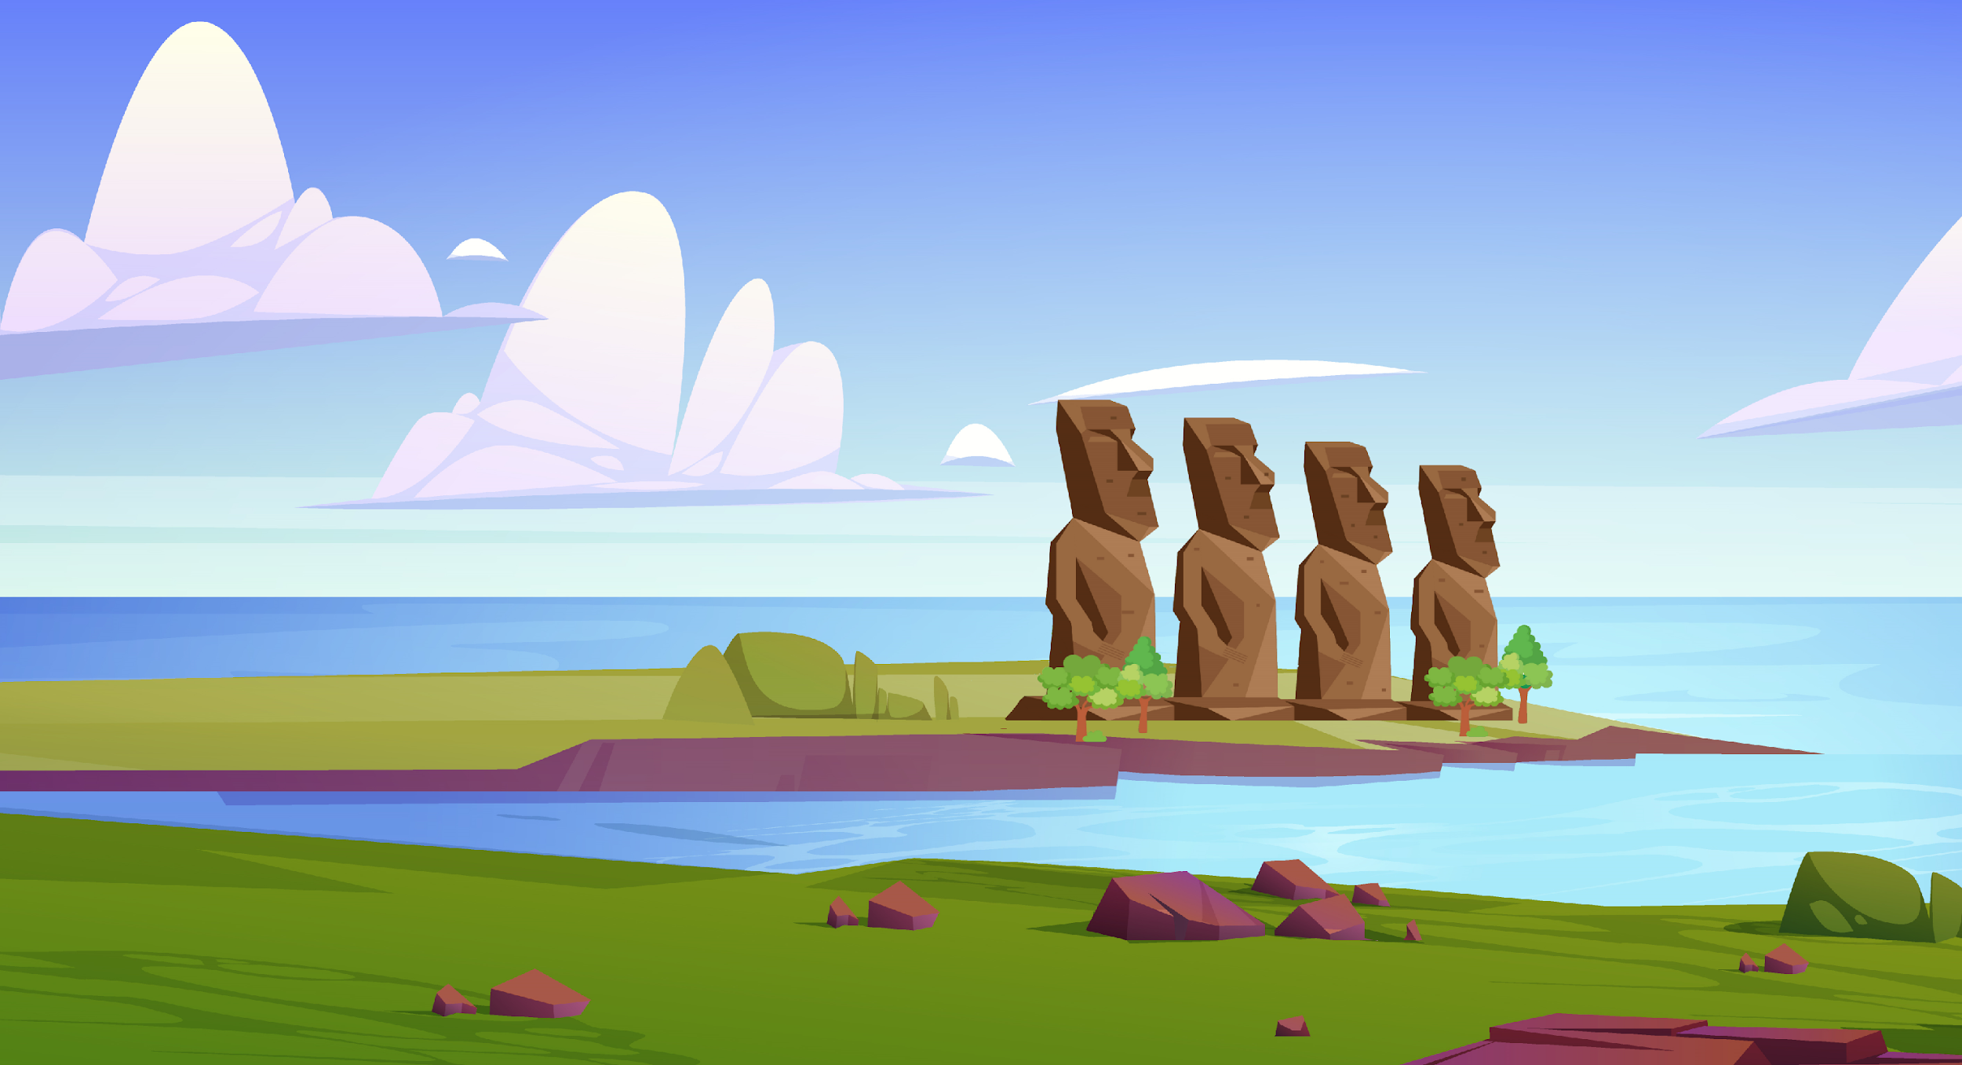
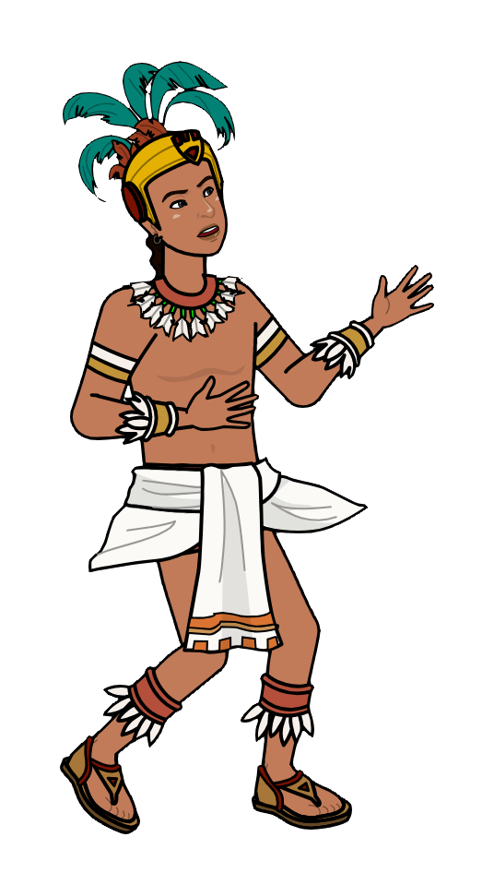
Je málo masa! Jediné maso máme ze slepic. Naši předkové kdysi vyráželi na lov delfínů na moře. Ale my už nemáme dost kvalitních palem, abychom mohli postavit kánoe, které se udrží na otevřeném moři.
Možné svědectví obyvatele Velikonočního ostrova z období kolem roku 1550.
Volně podle knihy Diamond, J.: Kolaps: Proč společnosti přežívají či zanikají?, 2008.
Notes:
Autor Václav Hromada, vytvořeno pro Dějepis+

Slide 15
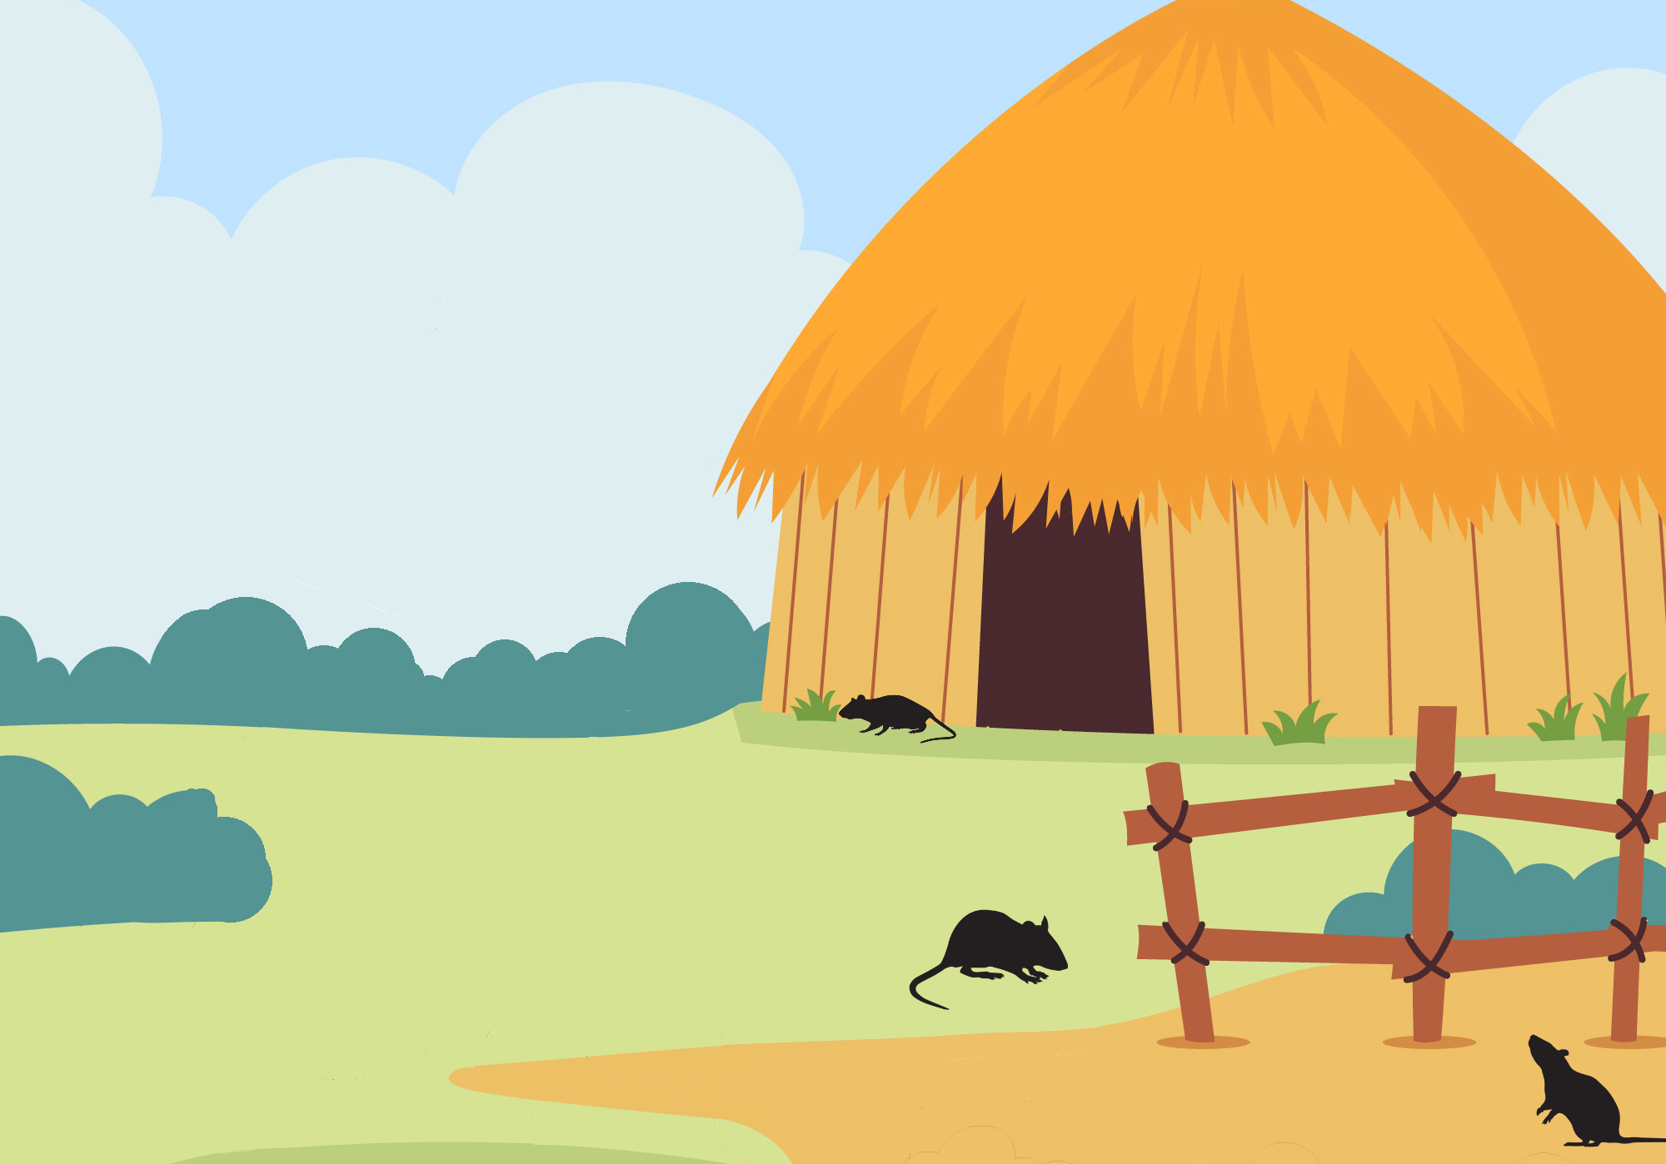
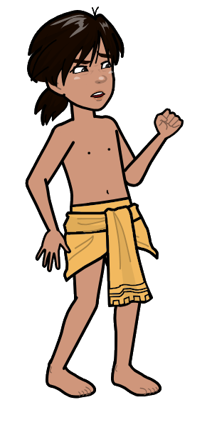
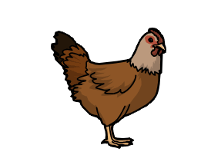
Zatracené krysy! Jsou všude, už mě fakt štvou. Okusují úplně všechno, pecky palem, lezou nám do postele. Maminka z nich ale dělá docela dobré jídlo. Lepší než pořád ty slepice, už mi lezou krkem.
Možné svědectví obyvatele Velikonočního ostrova z období kolem roku 1550.
Volně podle knihy Diamond, J.: Kolaps: Proč společnosti přežívají či zanikají?, 2008.
Notes:
Autor Václav Hromada, vytvořeno pro Dějepis+

Slide 16
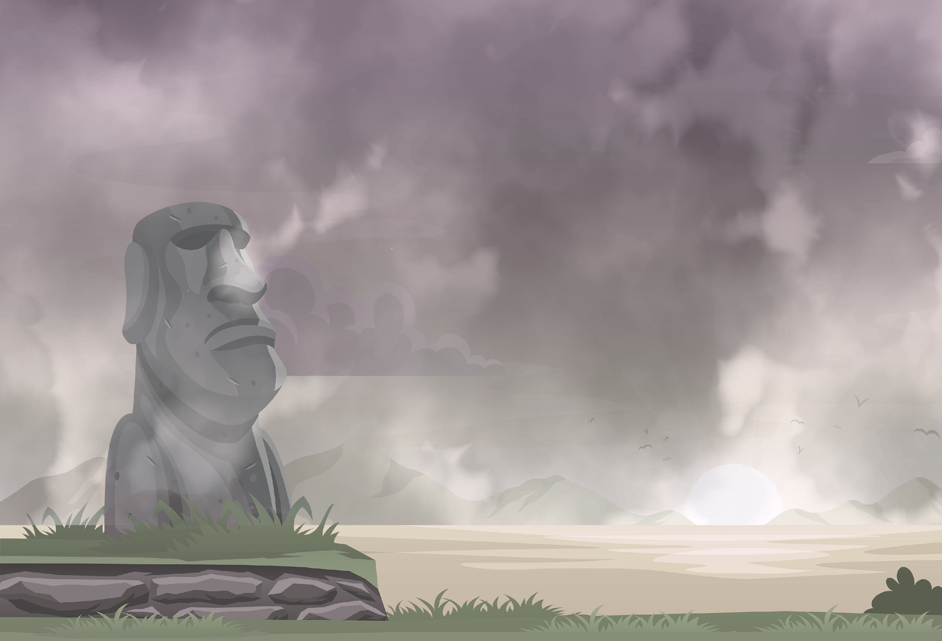
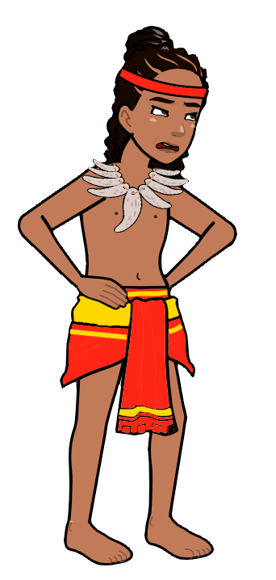
Dnes zase foukal divoký vítr. Nad ostrovem se často vznáší oblaka prachu, která mi vlezou snad úplně všude. Dědeček říkal, že za jejich časů tady tolik prachu nebylo. No jo, ti staří a jejich mudrování, jak kdysi bylo lépe.
Možné svědectví obyvatele Velikonočního ostrova z období kolem roku 1550.
Volně podle knihy Diamond, J.: Kolaps: Proč společnosti přežívají či zanikají?, 2008.
Notes:
Autor Václav Hromada, vytvořeno pro Dějepis+

Slide 17
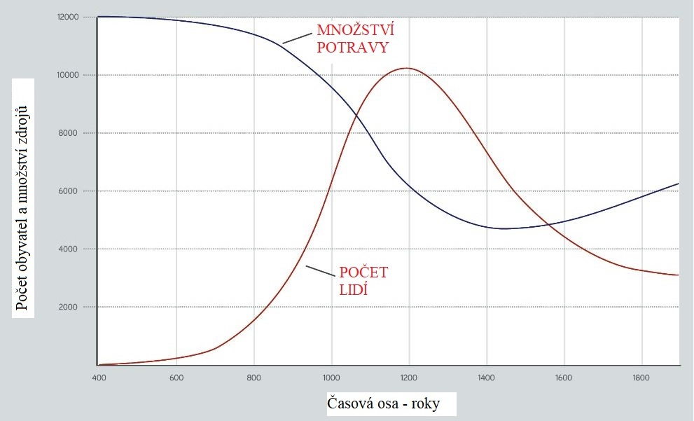
Notes:
https://www.oerproject.com/OER-Materials/OER-Media/PDFs/SBH/Unit-1/1-0-Welcome-to-Big-History/Easter-Island

Slide 18
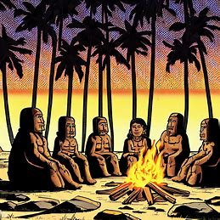
Jste na kmenové radě. Vaším úkolem je navrhnout řešení krize vaší společnosti.
Hodnocení:
dvě hlavní příčiny problému, které jste vyvodili ze zdrojů (2 body)
tři možná řešení, která mohou obyvatelé Velikonočního ostrova v roce 1550 reálně udělat (až 3 body)
Notes:
vytvořeno podle umělé inteligence Bing

Slide 19
„Kolaps na Velikonočním ostrově je velice podobný jako současná klimatická krize! Lidé se nikdy nepoučí!”
Hlasujte, zda souhlasíte nyní:
Porovnání krize na Velikonočním ostrově a současnosti
VELIKONOČNÍ OSTROV (MINULOST) | KLIMATICKÁ KRIZE (SOUČASNOST)
Krize byla pravděpodobně způsobena vykácením stromů a nárůstem populace. | Klimatická krize je způsobena emisemi oxidu uhličitého a dalších skleníkových plynů, které způsobují oteplení.
Krizi lidé zřejmě nemohli vyřešit, protože neměli technologii a nástroje. | Klimatická krize nesouvisí s nárůstem populace, jde o problém rozdělení zdrojů a proměny ekonomiky. Máme k dispozici řešení a technologie.
Na Velikonočním ostrově si zřejmě nebyli zcela vědomi příčin krize (jako odlesňování a nárůst populace). | Současné lidstvo již 60 let vědecky mapuje příčiny. Dnes víme s velkou jistotou, co klimatickou krizi způsobuje.

Slide 20
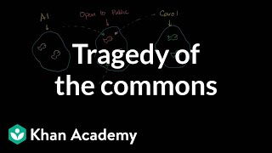
Doplňující zdroj: Tragédie obecní pastviny
Notes:
Pro SŠ http://www.youtube.com/watch?v=0b2Tl0x-niw

